Slide 1
Actividad integradora química.
Tema: los estados y los cambios de estados del agua.
Delfina Yornet
3 B

Slide 2
¿Que es el agua?
El agua es el elemento mas importante para el vida. Es de una importancia vital para el ser humano, así como para el resto de animales y seres vivos que nos acompañan en el planeta tierra. Resulta curioso que el 70 por ciento de la tierra sea agua y que el 70 por ciento de nuestro cuerpo también sea agua.

Slide 3
Las propiedades del agua son las siguientes:
*Su capacidad para regular la temperatura ambiente.
*Sus propiedades de capilaridad y tensión superficial.
*Su relación activa con la química de protones y electrones.
*Etc.

Slide 4
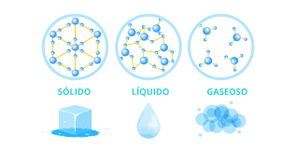
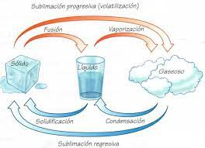
Los estados del agua son:

Slide 5
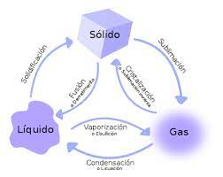
Los cambios de estados del agua:
Transformación de líquido a sólido, descendiendo la temperatura del agua por debajo de los 0° C. El agua se solidifica, produciendo hielo, tal y como ocurre en nuestros congeladores o en el pico de las montañas. Derretimiento. Proceso inverso: transformación del agua sólida a líquida, añadiendo calor al hielo.

Slide 6
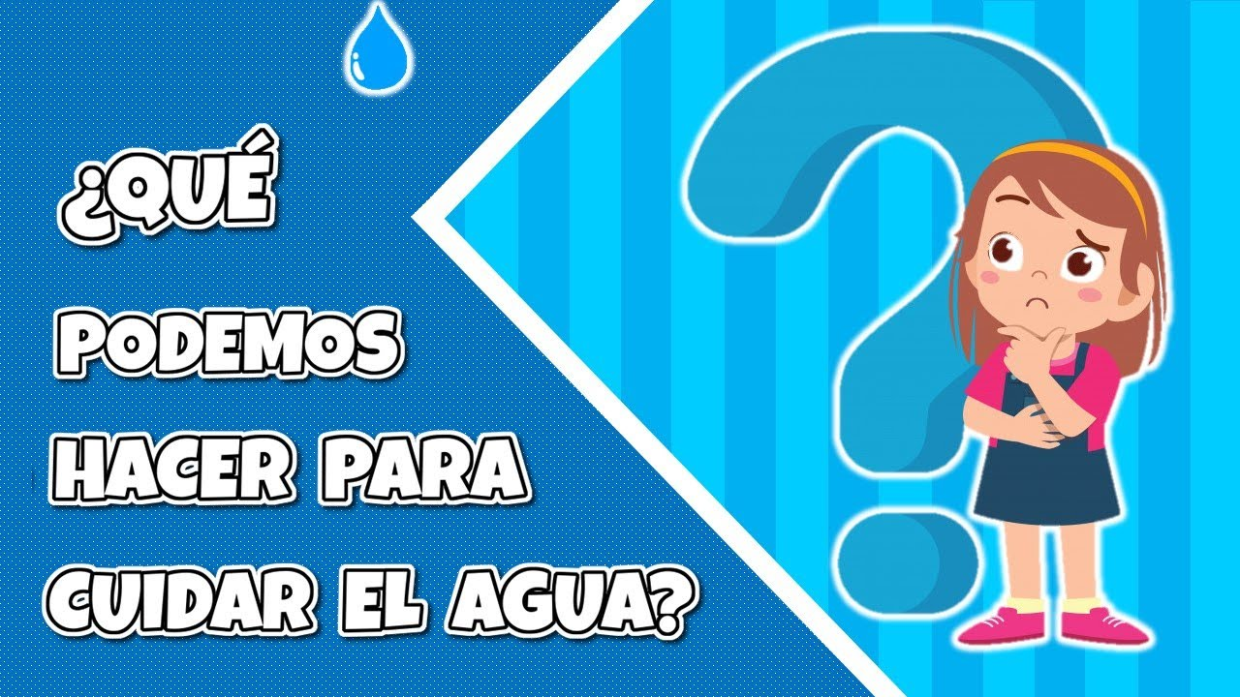
4 EJEMPLOS:
*Revisa con frecuencia las llaves y tuberías para detectar fugas.
*Enjabona primero todos los trastes con la llave cerrada y después enjuágalos rápidamente.
*Recolecta el agua de la regadera cuando te bañas.
*Toma baños cortos de no más de 5 minutos y cierra la llave mientras te enjabonas.

